Slide 1
控制系统的频域分析

Slide 2
目的与设备
实验目的：
掌握MATLAB语句绘制频域曲线
掌握频率分析的方法，即：伯德图、奈奎斯特
实验设备：
计算机、MATLAB

Slide 3
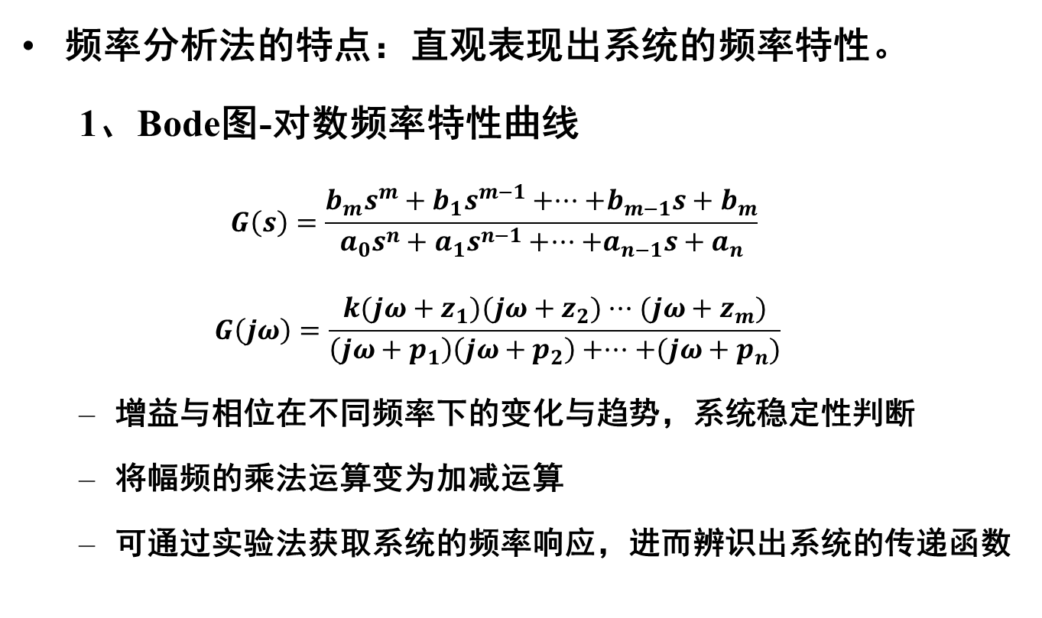
实验原理
频率分析法的特点：直观表现出系统的频率特性。
1、Bode图-对数频率特性曲线
$$G\left(s\right)=\frac{b_{m}s^{m}+b_{1}s^{m−1}+···+b_{m−1}s+b_{m}}{a_{0}s^{n}+a_{1}s^{n−1}+···+a_{n−1}s+a_{n}}$$
$$G\left(jω\right)=\frac{k(jω+z_{1})(jω+z_{2})···(jω+z_{m})}{\left(jω+p_{1}\right)\left(jω+p_{2}\right)+···+(jω+p_{n})}$$
增益与相位在不同频率下的变化与趋势，系统稳定性判断
将幅频的乘法运算变为加减运算
可通过实验法获取系统的频率响应，进而辨识出系统的传递函数

Slide 4
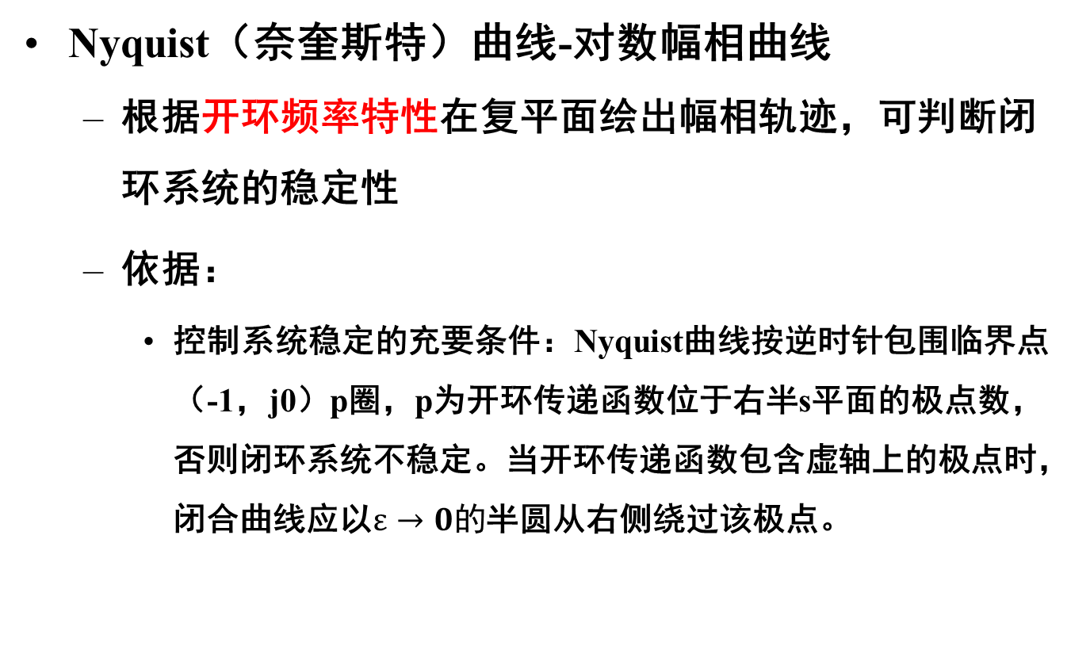
实验原理
Nyquist（奈奎斯特）曲线-对数幅相曲线
根据开环频率特性在复平面绘出幅相轨迹，可判断闭环系统的稳定性
依据：
控制系统稳定的充要条件：Nyquist曲线按逆时针包围临界点（-1，j0）p圈，p为开环传递函数位于右半s平面的极点数，否则闭环系统不稳定。当开环传递函数包含虚轴上的极点时，闭合曲线应以$ε→0的$半圆从右侧绕过该极点。

Slide 5
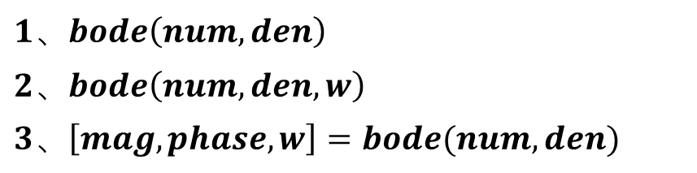
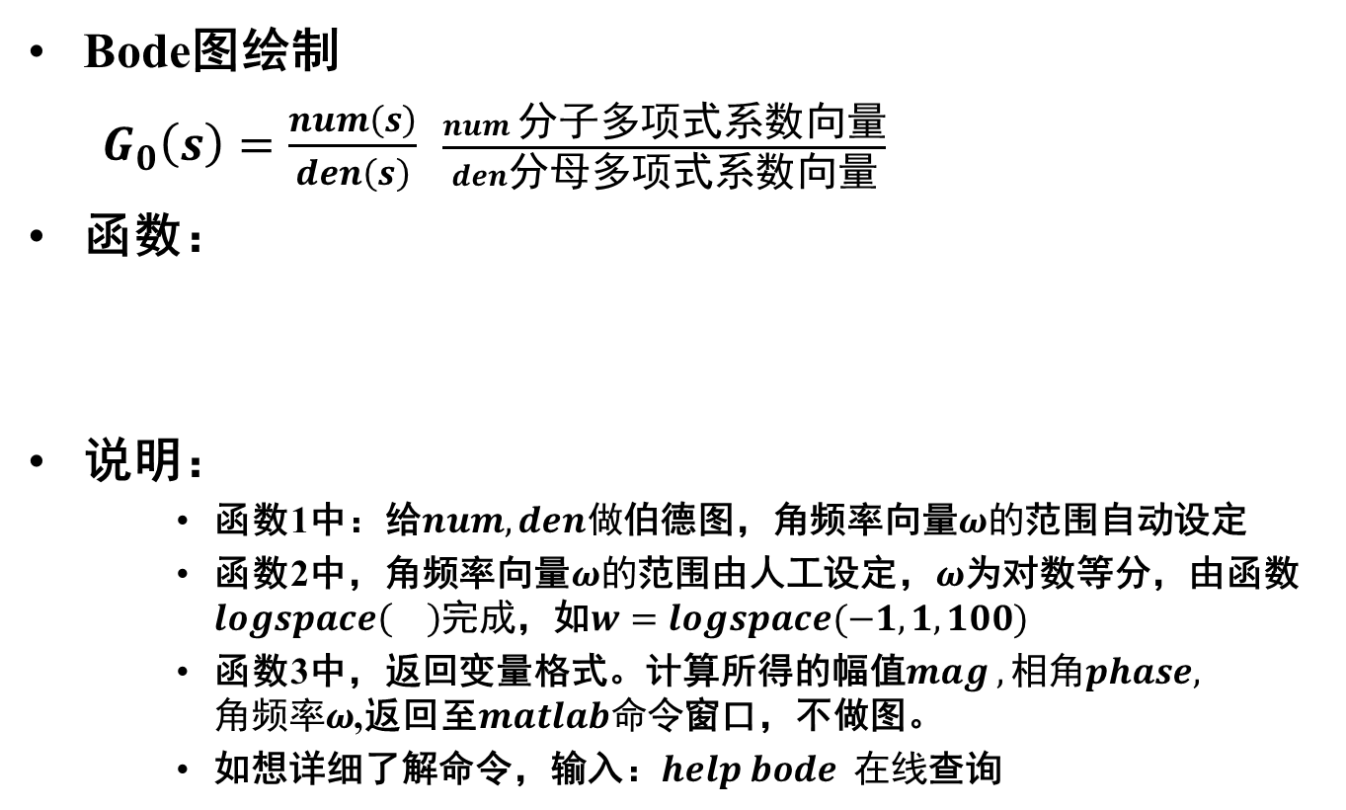
实验方法
Bode图绘制
$G_{0}\left(s\right)=\frac{num\left(s\right)}{den\left(s\right)}$ $\frac{num 分子多项式系数向量}{den分母多项式系数向量}$
函数：
说明：
函数1中：给$num,den做$伯德图，角频率向量$ω的$范围自动设定
函数2中，角频率向量$ω的$范围由人工设定，$ω$为对数等分，由函数$logspace\left(\right)完成$，如$w=logspace(−1,1,100)$
函数3中，返回变量格式。计算所得的幅值$mag ,相角phase,角频率ω$,返回至$matlab命令$窗口，不做图。
如想详细了解命令，输入：$help bode 在线$查询
$1、bode\left(num,den\right)$ ：给定
$$2、bode\left(num,den,w\right)$$
$$3、\left[mag,phase,w\right]=bode(num,den)$$

Slide 6
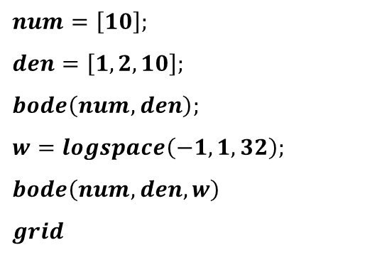

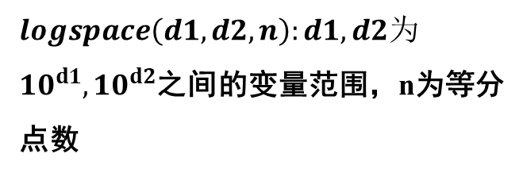
实验方法
如：$G_{0}\left(s\right)=\frac{10}{s^{2}+2s+10}$
$$num=\left[10\right];$$
$$den=\left[1,2,10\right];$$
$$bode\left(num,den\right);$$
$$w=logspace\left(−1,1,32\right);$$
$$bode\left(num,den,w\right)$$
$$grid$$
$logspace\left(d1,d2,n\right):d1,d2为{10}^{d1},{10}^{d2}$之间的变量范围，n为等分点数

Slide 7
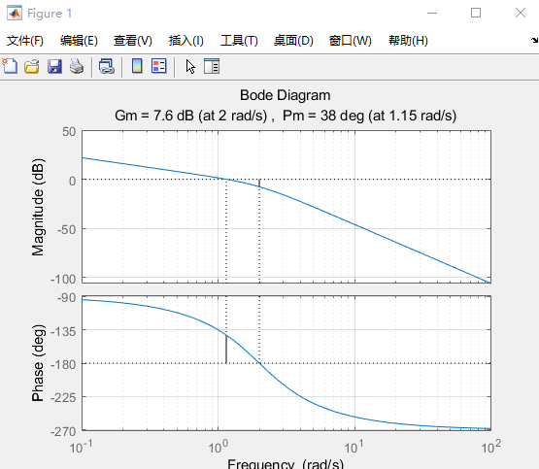
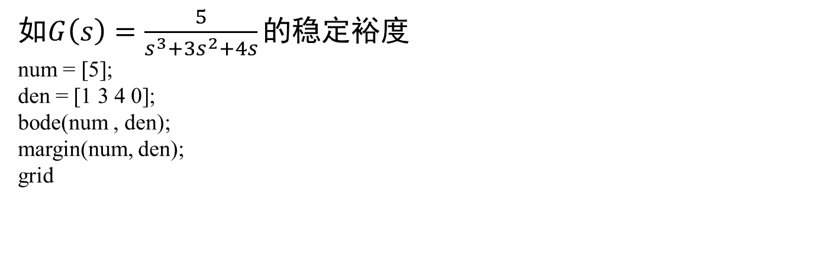
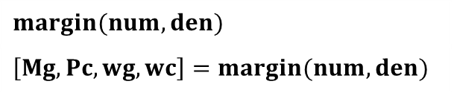
实验方法
函数
$$margin(num,den)$$
$$\left[Mg,Pc,wg,wc\right]=margin(num,den)$$
在图上显示计算后的稳定裕度
返回变量格式，无图。Mg幅值裕度，wg对应的频率，Pc相角裕度，wc对应的频率
如$G\left(s\right)=\frac{5}{s^{3}+3s^{2}+4s}的$稳定裕度
num = [5];
den = [1 3 4 0];
bode(num , den);
margin(num, den);
grid

Slide 8
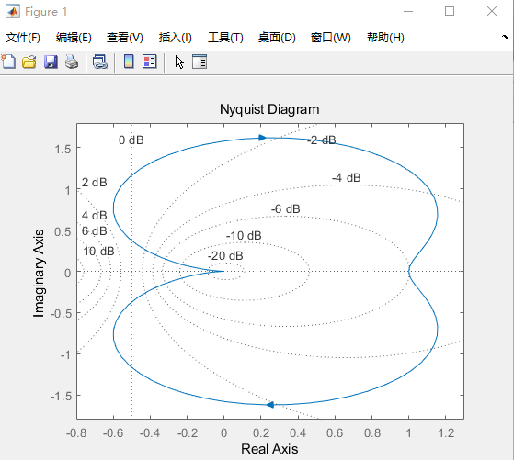
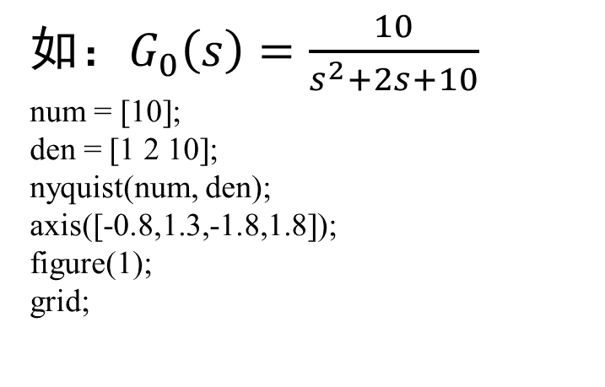
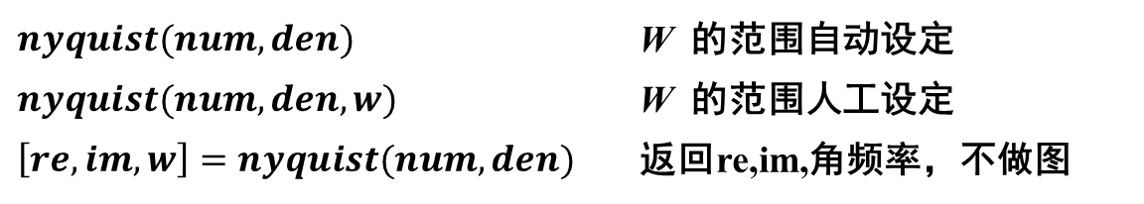
实验方法
Nyquist图
函数：
$$nyquist(num,den)$$ | W 的范围自动设定
$$nyquist(num,den,w)$$ | W 的范围人工设定
$$\left[re,im,w\right]=nyquist(num,den)$$ | 返回re,im,角频率，不做图
如：$G_{0}\left(s\right)=\frac{10}{s^{2}+2s+10}$
num = [10];
den = [1 2 10];
nyquist(num, den);
axis([-0.8,1.3,-1.8,1.8]);
figure(1);
grid;

Slide 9
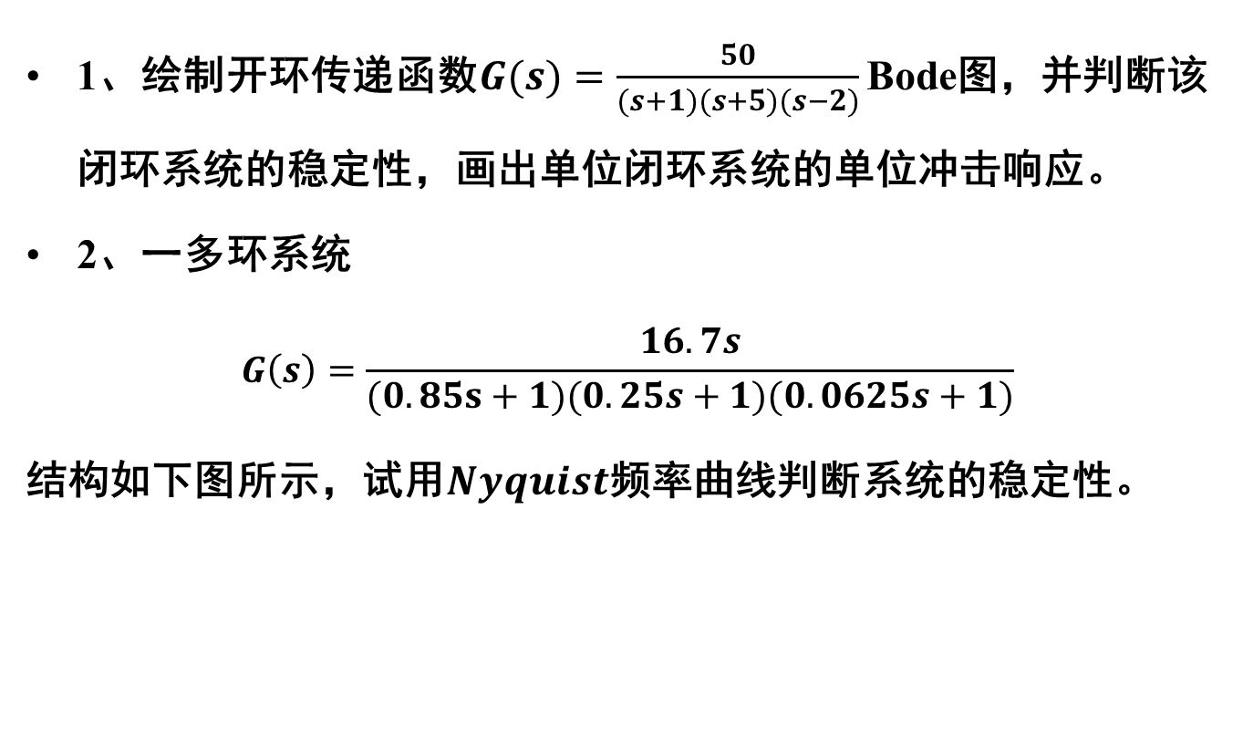
实验内容
1、绘制开环传递函数$G(s)=\frac{50}{(s+1)(s+5)(s−2)}\text{Bode}$图，并判断该闭环系统的稳定性，画出单位闭环系统的单位冲击响应。
2、一多环系统
$$G\left(s\right)=\frac{16.7s}{(0.85s+1)(0.25s+1)(0.0625s+1)}$$
结构如下图所示，试用$Nyquist$频率曲线判断系统的稳定性。

Slide 10
实验要求
3．在Simulink仿真环境中，组成上述闭环系统的仿真框图，观察并记录单位阶跃响应曲线。
思考题：
伯德图中相角裕量与幅值裕量的物理意义是什么？

